Slide 1
2.6 Управление на дигиталната идентичност
Мултимедийна презентация

Slide 2

В тази тема ще научите:
В тази тема ще научите:
Какви са основните подходи за изграждане на професионален брандинг и дигитална репутация;
Какви са проблемите и възможните решения, свързани със запазване на дигиталната репутация, ограничаването на дигиталния отпечатък и намаляването на данните на потребителите, включително за дигитални идентичности, които организацията използва за различни заинтересовани лица;
Какви са възможните стратегии за предпазване на данните на потребителите в различни дигитални среди.

Slide 3
Съдържание
Основни подходи за изграждане на професионален брандинг и дигитална репутация
Запазване на дигитална репутация и ограничаване на дигиталния отпечатък за различни дигитални идентичности
Стратегии за предпазване на данните на потребителите в различни дигитални среди

Slide 4

Основни подходи за изграждане на професионален брандинг и дигитална репутация
Изграждането на професионален брандинг и дигитална репутация за една организация изисква стратегически и многостранен подход. Ето основните подходи за постигане на това:
Последователност в брандирането: Създайте ясна и последователна идентичност на марката, включително лого, цветова палитра и типография. Уверете се, че всички комуникационни материали, както онлайн, така и офлайн, отразяват последователно марката на организацията.
Завладяващ уебсайт: Създайте добре проектиран, удобен за потребителя и информативен уебсайт, който показва продуктите, услугите, ценностите и постиженията на организацията. Уеб сайтът трябва да бъде оптимизиран както за десктоп, така и за мобилни устройства.

Slide 5

Основни подходи за изграждане на професионален брандинг и дигитална репутация
3. Маркетинг на съдържание: Разработете маркетингова стратегия за съдържание, която произвежда висококачествено, подходящо и ценно съдържание за целевата аудитория. Това може да включва публикации в блогове, статии, видеоклипове, инфографики и др.
4. Присъствие в социалните медии: Установете силно присъствие в съответните социални медийни платформи. Ангажирайте се с аудиторията, споделяйте ценно съдържание и отговаряйте незабавно на коментари и съобщения.
5. Онлайн рецензии и препоръки: Насърчете доволните потребители да оставят положителни отзиви и препоръки в сайтове за рецензии и социални медийни платформи. Отнасяйте се професионално към отрицателните отзиви и се опитвайте да разрешавате проблемите своевременно.

Slide 6

Основни подходи за изграждане на професионален брандинг и дигитална репутация
6. Оптимизация за търсачки (SEO): Оптимизирайте уебсайта и съдържанието на организацията, за да се класирате по-високо в резултатите от търсачките. Това увеличава видимостта и доверието.
7. Експертен опит: Демонстрирайте експертния опит на организацията в съответната бизнес сфера чрез уебинари, подкасти и участие в индустриални събития.
8. Имейл маркетинг: Използвайте имейл маркетингови кампании, за да поддържате връзка с потребителите, да рекламирате продукти или нови услуги.

Slide 7
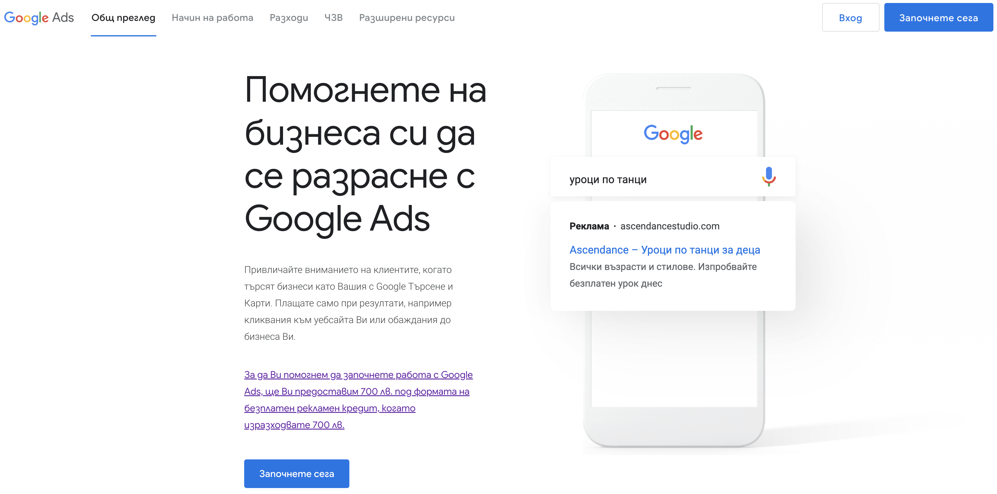
Основни подходи за изграждане на професионален брандинг и дигитална репутация
9. Онлайн реклама: Прилагайте онлайн рекламни кампании, чрез Google Ads или реклами в социалните медии, за да увеличите видимостта на марката и да привлечете целеви трафик към уебсайта.

Slide 8
Основни подходи за изграждане на професионален брандинг и дигитална репутация
10. Маркетинг чрез влиятелни лица: Сътрудничете с влиятелни лица или експерти в индустрията, чийто позиции са в съответствие с ценностите на организацията, за да разширите обхвата и доверието.
11. Ангажираност с общността: Участвайте активно в онлайн общности, форуми и социални медийни групи, свързани с индустрията. Осигурете ценна информация и изградете взаимоотношения с потенциални клиенти.
12. Наблюдавайте онлайн репутацията: Редовно следете споменаванията на организацията онлайн и незабавно адресирайте всяка отрицателна обратна връзка или дезинформация.
13. План за управление на кризи: Разработете план за управление на кризи за ефективно и прозрачно справяне с потенциални проблеми с онлайн репутацията.
14. Аналитики и показатели: Използвайте инструменти за анализ, за да проследите ефективността на усилията за дигитално брандиране и да вземете решения, базирани на данни, с цел непрекъснато подобряване.
15. Застъпничество на служителите: Насърчавайте служителите да бъдат застъпници на марката онлайн, като споделят положителни истории и опит, свързани с организацията.

Slide 9

Основни подходи за изграждане на професионален брандинг и дигитална репутация
Чрез прилагането на тези подходи една организация може да изгради силна и положителна професионална марка и цифрова репутация, насърчавайки доверието и надеждността сред целевата си аудитория. От съществено значение е тези стратегии непрекъснато да се адаптират и усъвършенстват, за да останат актуални в непрекъснато променящия се цифров пейзаж.

Slide 10

Запазване на дигитална репутация и ограничаване на дигиталния отпечатък за различни дигитални идентичности
Запазването на дигиталната репутация, ограничаването на цифровия отпечатък и намаляването на потребителските данни са от съществено значение за защитата на личната поверителност и поддържането на взаимно доверие със заинтересованите страни. Ето някои от проблемите, свързани с тези аспекти и възможни решения:

Slide 11

Запазване на дигитална репутация и ограничаване на дигиталния отпечатък за различни дигитални идентичности
1. Пробив на данни и хакерски атаки:
- Проблем: Организациите са изправени пред риск от пробиви на данни и хакерски атаки, водещи до разкриване на чувствителни потребителски данни, увреждайки цифровата им репутация.
- Решение: Приложете стабилни мерки за киберсигурност, включително криптиране, многофакторно удостоверяване, редовни одити на сигурността и обучение на служителите за предотвратяване и смекчаване на въздействието от пробиви на данни.

Slide 12

Запазване на дигитална репутация и ограничаване на дигиталния отпечатък за различни дигитални идентичности
2. Споделяне на данни от трети страни:
– Проблем: Организациите често споделят потребителски данни със субекти на трети страни за различни цели, което поражда опасения относно поверителността на данните и потенциалната злоупотреба.
- Решение: Създайте прозрачни политики за споделяне на данни, получете изрично съгласие от потребителите за споделяне на данни и извършете задълбочена проверка на партньори (трети страни), за да гарантирате тяхното съответствие с разпоредбите за защита на данните.

Slide 13

Запазване на дигитална репутация и ограничаване на дигиталния отпечатък за различни дигитални идентичности
3. Събиране и съхранение на потребителски данни:
– Проблем: Натрупването на прекомерни потребителски данни може да увеличи риска от нарушения на сигурността на данните и може също да повдигне етични опасения относно поверителността на потребителите.
- Решение: Приемете подход за минимизиране на данните, като събирате и съхранявате само необходимите данни за конкретни цели. Приложете политики за запазване на данните и сигурно унищожете данните, които вече не са необходими.

Slide 14

Запазване на дигитална репутация и ограничаване на дигиталния отпечатък за различни дигитални идентичности
4. Управление на цифровата идентичност:
- Проблем: Поддържането на множество цифрови самоличности за различни заинтересовани страни може да доведе до фрагментиране на данните и потенциални уязвимости в сигурността.
- Решение: Внедрете централизирани системи за управление на самоличността, като единично влизане (SSO – Single Sign-On*) или управление на федерална идентичност, за да рационализирате и защитите цифровите идентичности в различни платформи и услуги.
*https://www.techtarget.com/searchsecurity/definition/single-sign-on

Slide 15

Запазване на дигитална репутация и ограничаване на дигиталния отпечатък за различни дигитални идентичности
5. Управление на онлайн репутация:
- Проблем: Отрицателното онлайн съдържание, като отрицателни отзиви или невярна информация, може да навреди на цифровата репутация на организацията.
- Решение: Наблюдавайте онлайн споменаванията и реагирайте незабавно на негативно съдържание. Участвайте в прозрачни и конструктивни разговори, за да разрешите проблеми и да поддържате положително онлайн присъствие.

Slide 16

Запазване на дигитална репутация и ограничаване на дигиталния отпечатък за различни дигитални идентичности
6. Потребителско съгласие и контрол:
- Проблем: Потребителите може не винаги да са напълно наясно как се използват техните данни, което води до опасения за поверителността.
- Решение: Осигурете ясни и лесни за разбиране политики за поверителност. Предложете на потребителите опции за контрол на техните данни, включително възможността да се откажат от споделяне на данни или да изтрият своите акаунти.

Slide 17
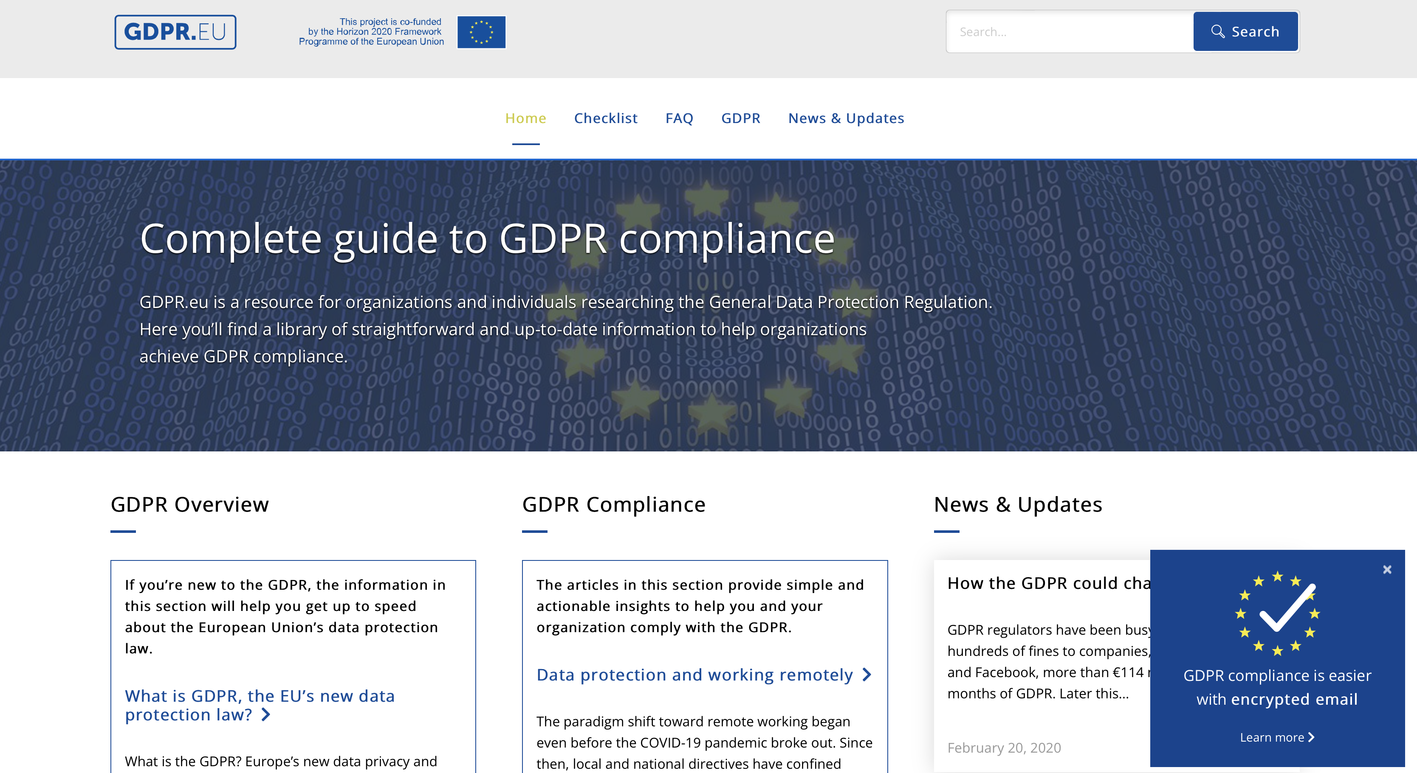
Запазване на дигитална репутация и ограничаване на дигиталния отпечатък за различни дигитални идентичности
7. Спазване на разпоредбите за защита на данните:
- Проблем: Неспазването на законите за защита на данните може да доведе до правни санкции и да навреди на репутацията на организацията.
- Решение: Бъдете в крак със съответните разпоредби за защита на данните (напр. General Data Protection Regulation – GDPR, California Consumer Privacy Act – CCPA) и приложете необходимите мерки за осигуряване на съответствие, като например извършване на оценки на въздействието върху защитата на данните.

Slide 18
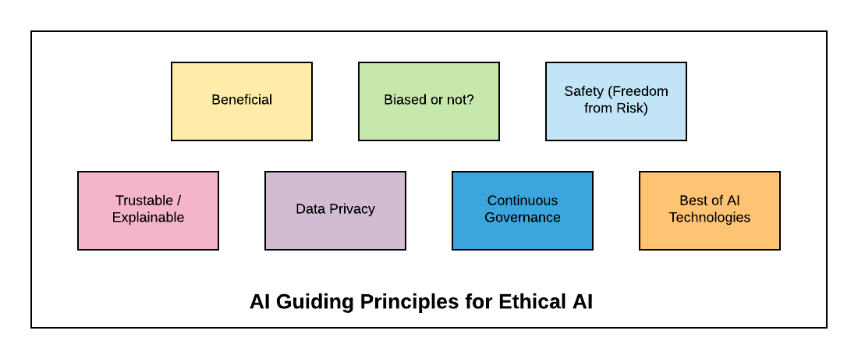
Запазване на дигитална репутация и ограничаване на дигиталния отпечатък за различни дигитални идентичности
8. Етично използване на данни:
- Проблем: Организациите трябва да вземат предвид етичните последици от това как използват потребителски данни, особено когато внедряват AI или алгоритми за машинно обучение.
- Решение: Създайте етични насоки за използване на данни, осигурете прозрачност при алгоритмичното вземане на решения и редовно преглеждайте и одитирайте AI системите за пристрастия.

Slide 19

Запазване на дигитална репутация и ограничаване на дигиталния отпечатък за различни дигитални идентичности
Чрез справяне с тези проблеми и прилагане на предложените решения организациите могат по-добре да защитят данните на потребителите, да запазят цифровата си репутация и да изградят доверие със своите заинтересовани страни. От решаващо значение е да се даде приоритет на поверителността и защитата на данните като част от основните ценности и практики на организацията.

Slide 20

Стратегии за предпазване на данните на потребителите в различни дигитални среди
Защитата на потребителските данни в различни цифрови среди изисква многопластов подход, който комбинира технически мерки, политики и информираност на потребителите. Ето някои възможни стратегии за защита на потребителските данни:
1. Силно криптиране на данни: Използвайте стабилни методи за криптиране, за да защитите потребителските данни както по време на предаване (напр. SSL/TLS за уебсайтове), така и когато се съхраняват в бази данни или облачни услуги.

Slide 21
Стратегии за предпазване на данните на потребителите в различни дигитални среди
2. Многофакторно удостоверяване (MFA – Multifactor Authentication): Внедрете MFA, за да добавите допълнителен слой на сигурност, изискващ от потребителите да предоставят допълнителна проверка освен паролите, като например еднократен код, изпратен до мобилното им устройство.
3. Редовни софтуерни актуализации и корекции: Поддържайте целия софтуер, включително операционни системи, приложения и плъгини, актуален с най-новите дефиниции за сигурност с цел справяне с уязвимости.
4. Сигурно съхранение на данни: Съхранявайте потребителските данни сигурно, като използвате най-добрите практики и технологии в индустрията, като защитени бази данни, контрол на достъпа и сегментиране на данни.
5. Поверителност още при проектирането: Включете съображенията за поверителност в дизайна и разработването на цифрови продукти и услуги от самото начало, минимизирайки събирането на данни и гарантирайки съгласието на потребителя за обработка на данни.

Slide 22

Стратегии за предпазване на данните на потребителите в различни дигитални среди
6. Потребителско съгласие и контрол: Получете изрично съгласие от потребителите, преди да съберете и обработите техните данни, и им дайте ясни опции за контрол на техните данни, включително възможност за достъп, промяна или изтриване.
7. Минимизиране на данните: Събирайте само необходимите потребителски данни за конкретни цели, намалявайки риска от излагане и потенциално въздействие в случай на нарушение.
8. Редовно архивиране на данни: Редовно архивирайте потребителските данни на сигурни местоположения, за да осигурите наличност на данните и устойчивост в случай на загуба на данни или кибератаки.

Slide 23

Стратегии за предпазване на данните на потребителите в различни дигитални среди
9. Обучение и осведоменост на служителите: Обучете служителите относно най-добрите практики за защита на данните, заплахите за киберсигурността и значението на защитата на потребителските данни.
10. Мерки за мрежова сигурност: Внедрете защитни стени, системи за откриване на проникване и други мерки за мрежова сигурност, за да предотвратите неоторизиран достъп до чувствителни данни.
11. Контрол за достъп до данни: Налагайте строг контрол на достъпа, ограничавайки достъпа до потребителските данни само до упълномощен персонал и редовно преглеждайте привилегиите за достъп.

Slide 24

Стратегии за предпазване на данните на потребителите в различни дигитални среди
12. Тестове за проникване и оценки на уязвимостта: Провеждайте редовни оценки на сигурността, включително тестове за проникване, за идентифициране и адресиране на потенциални слабости в цифровата среда.
13. Сигурни услуги от трети страни: Ако използвате доставчици или услуги от трети страни, които обработват потребителски данни, извършете задълбочена проверка, за да гарантирате, че техните практики за сигурност са в съответствие с индустриалните стандарти.
14. Правила за поверителност: Осигурете ясни и прозрачни политики за поверителност, регламентиращи как се събират, използват и защитават потребителските данни.

Slide 25

Стратегии за предпазване на данните на потребителите в различни дигитални среди
15. План за реагиране при инциденти: Разработете план за реагиране при инциденти, за да се справите с нарушения на данните или инциденти със сигурността бързо и ефективно, минимизирайки щетите и уведомявайки засегнатите потребители.
Чрез прилагането на тези стратегии организациите могат да подобрят защитата на потребителските данни в различни цифрови среди, насърчавайки доверието на своите потребители и заинтересовани страни, като същевременно спазват съответните разпоредби за защита на данните.

Slide 26
Благодаря
За вашето внимание!

